Slide 1
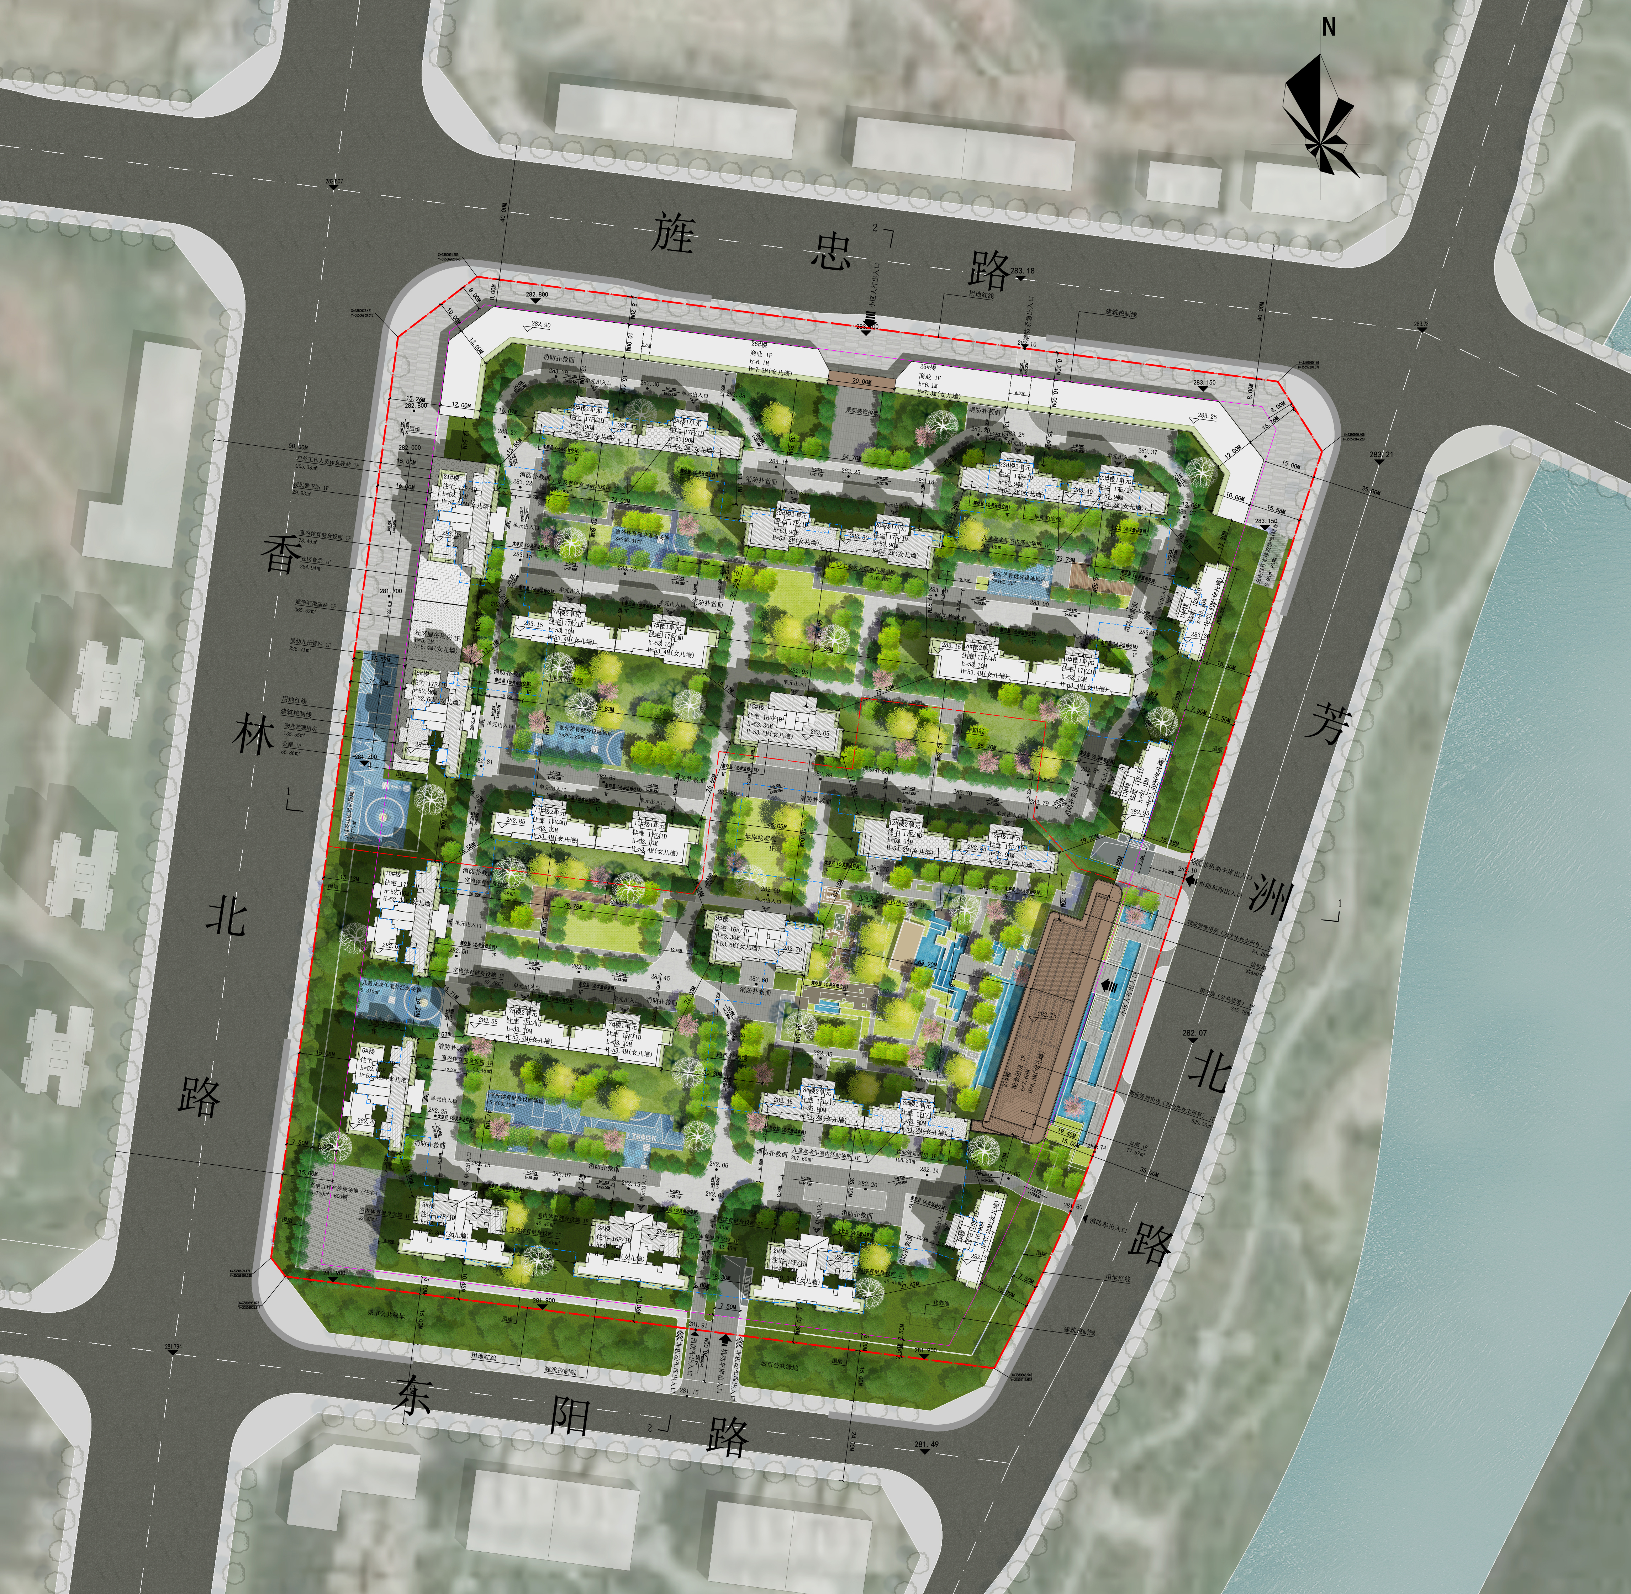
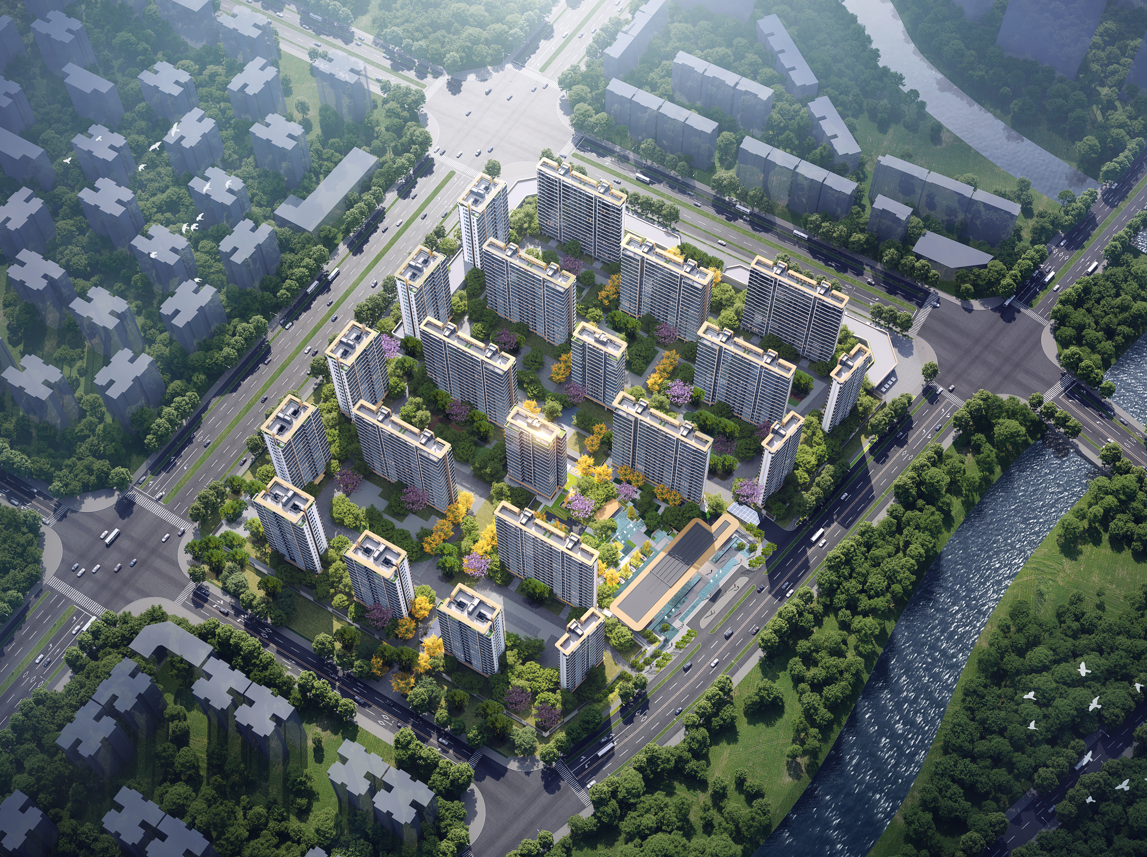
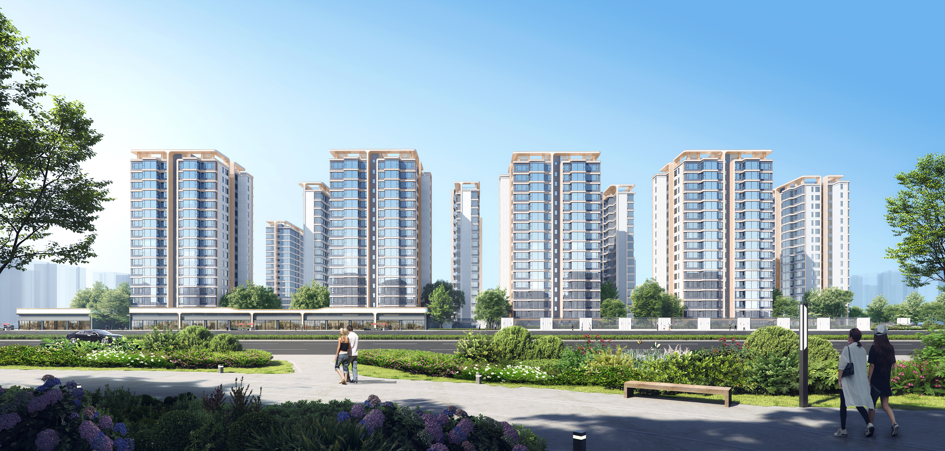
遂宁正顺房地产开发有限公司
锦绣潮鸣项目（HD04-03-02地块）建筑设计方案批前公示
公示说明
该项目建筑设计方案于2024年12月4日由遂宁市国土空间规划委员会第三十七次常务会审议通过。
现将项目内容进行批前公示，接受公众审阅，若对调整方案有异 议和疑问者，请与遂宁市自然资源和规划局联系。若无异议，该项目按设计方案实施，特此公示。
遂宁市自然资源和规划局2024年12月9日
项目名称:锦绣潮鸣项目（HD04-03-02地块）建筑设计方案
公示日期:7个工作日
公示期限:2024年12月9日至2024年12月17日
审查单位:遂宁市自然资源和规划局
简要规划说明∶
1.项目概况∶
项目位于遂宁市河东新区HD04—03—02地块，旌忠路以南、香林北路以东，用地性质为二类城镇住宅用地，总用地面积为75950.42平方米（约113.93亩）。
⒉主要技术经济指标：
用地性质:二类城镇住宅用地
总建筑面积:180505.43㎡
建筑基底面积:20137.50㎡
建筑密度:26.51%
建筑高度:54.2米
附注：
1.陈述申辩意见反馈方式:
(1)信函反馈意见:请邮寄至四川省遂宁市船山区嘉禾东路6号，遂宁市自然资源和规划局查收， 邮政编码629000。
(2)网上反馈意见:请登录查询网址，在对应公示图下方直接发表意见。
(3)联系电话: 0825-2310136(遂宁市自然资源和规划局建设工程规划管理科) 2.有效反馈意见期:信函反馈意见邮戳日不应超过意见反馈期最后一天，逾期视为无效意见，不予采纳。
3.有效反馈意见:注明真实联系人姓名、联系电话、联系地址，如反馈意见信息不准确或不完整无法及时进步核对有关情况的视为无效意见。
总平面图
 | 经济技术指标 | 规划条件
用地性质 | 二类城镇住宅用地 | 二类城镇住宅用地
用地面积 | 75950.42㎡ | 75950.42㎡
总建筑面积 | 180505.43㎡ ㎡
计容建筑面积 | 136710.75㎡
不计容建筑面积 | 43794.68㎡ ㎡
建筑基底面积 | 20137.50㎡
容积率 | 1.80 | 不大于1.8
建筑密度 | 26.51% | 不大于30%
绿地率 | 35.01% | 不小于35%
建筑高度 | 54.2米 | 不大于60米
机动车停车位 | 1000个 | 住宅按照0.8个/户配置
用地面积: 75950.42 m²
计容建筑面积:136710.75m²
容积率:1.80
绿地率:35.01%
机动车停车位:1000个
鸟瞰图
透视图

